Slide 1
ДЕНЬ РОССИЙСКОГО ПРЕДПРИНИМАТЕЛЬСТВА
Организаторы
Генеральный партнер проекта
Торжественные мероприятия, 2011 год
Время новых возможностей для малого бизнеса!

Slide 2
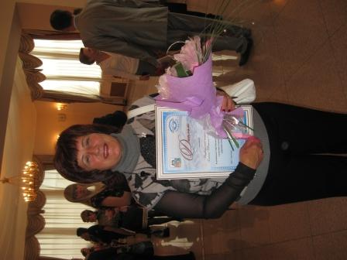
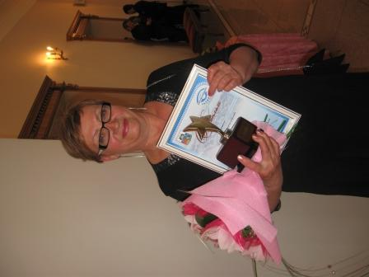
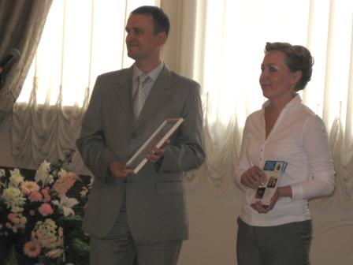
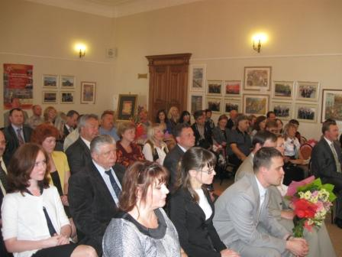
Генеральный партнер проекта
История праздника
День российского предпринимательства – государственный праздник, который отмечается в соответствии с Указом президента РФ от 18.10.2007 г.
Ежегодно День предпринимательства торжественно отмечается в Череповце.
К этому дню приурочено награждение лучших предпринимателей города, подведение итогов ежегодного городского конкурса «Бизнес-поколение», проведение деловых мероприятий для бизнеса.
Организаторами мероприятий являются мэрия города и НП «Агентство Городского Развития»
Цель ежегодных торжеств – создание положительного образа предпринимателя в глазах общественности, чествование лучших предпринимателей, внесших вклад в благополучие жителей города и формирование комфортной городской среды
Торжественный прием мэра города в честь Дня российского предпринимательства, май, 2010 г.

Slide 3
Генеральный партнер проекта
Программа праздника
В 2011 году День российского предпринимательства будет отмечаться под девизом «Время новых возможностей для малого и среднего бизнеса» . Программа праздника включает:
23 мая 2011 г. с 16.00 до 17.00 – праздничное заседание «Клуба начинающих предпринимателей» в НП «Агентство Городского Развития» с участием заместителя мэра города М.А.Ананьина (б. Доменщиков, д. 32).
23 мая в 15.30 - торжественное открытие проекта «Путь к успеху: достижения череповецких предпринимателей» с участием заместителя мэра города М.А.Ананьина (б. Доменщиков, д. 32)
25 мая в 11.00 – презентация проекта «Выставка малоэтажного домостроения в г. Череповце» (НП «АГР», б. Доменщиков, д. 32)
25 мая в 10.00 – пресс-конференция мэра города на тему «Шаг вперед: об общности интересов бизнеса и власти»
25 мая 2011 г., «Дворец культуры металлургов»
Ярмарка финансовых продуктов
Биржа деловых контактов
Консультационный пункт для предпринимателей
Выставка «Путь к успеху» (предприятия – участники программ государственной поддержки бизнеса)
Торжественный прием мэра города, подведение итогов городского конкурса «Бизнес-поколение», награждение лучших предпринимателей города

Slide 4
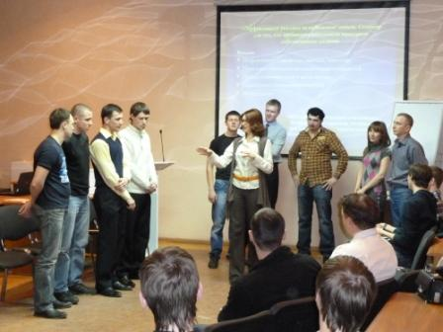
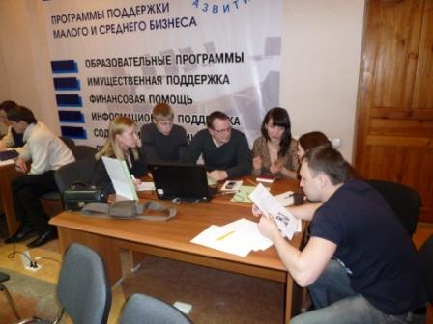
Генеральный партнер проекта
23 мая: торжественное заседание «Клуба начинающих предпринимателей»
Место проведения: НП «Агентство Городского Развития» (б. Доменщиков, д. 32) с 16.00 до 18.00
Клуб начинающих предпринимателей – это долгосрочный проект НП «АГР», объединяющий более 60 человек (будущие и действующие предприниматели)
Клуб работает с февраля 2011 г. На ежемесячных собраниях Клуба обсуждаются темы, связанные с ведением бизнеса («Деловое общение», «Как организовать рекламную кампанию минимальными средствами», «Интернет и бизнес», «Безопасность бизнеса» и другие).
23 мая торжественное заседание Клуба будет посвящено теме «Путь к успеху». В программе – обсуждение тем:
стратегия успешного поведения на рынке,
опыт действующего бизнеса в решении проблем,
тандем «Власть – бизнес: опыт взаимодействия»,
подведение итогов первых 4-х месяцев работы Клуба
В рамках заседания состоится:
торжественное открытие фотовыставки «Путь к успеху: достижения череповецких предпринимателей»
Награждение лучших начинающих предпринимателей от Клуба деловых людей
г. Череповца
Обучение навыкам успешного поведения на рынке
Мастер-класс от «Авторадио» - информационного партнера проекта:
как правильно строить свою рекламную кампанию с использованием радио

Slide 5
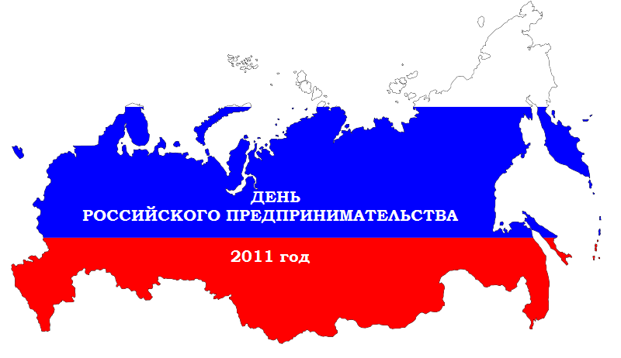
Генеральный партнер проекта
25 мая: пресс-конференция мэра города
«Шаг вперед: об общности интересов
бизнеса и власти»
Место проведения: мэрия города Череповца, 10.00
В программе пресс-конференции –мнение мэра города по вопросам:
Роль малого и среднего бизнеса в развитии экономики города
Механизм взаимодействия бизнеса и власти
Результаты совместной работы бизнес и власти
Государственная и муниципальная поддержка бизнеса: итоги, планы работы

Slide 6
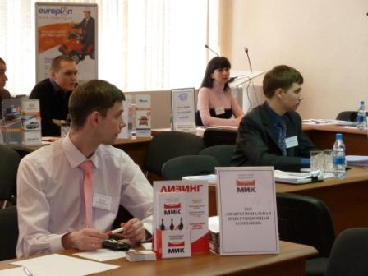
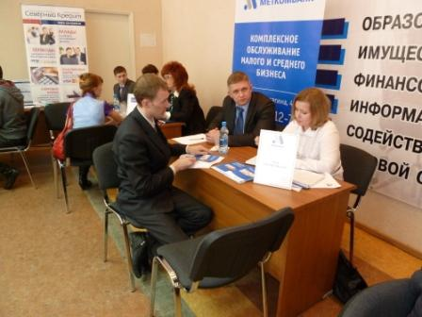
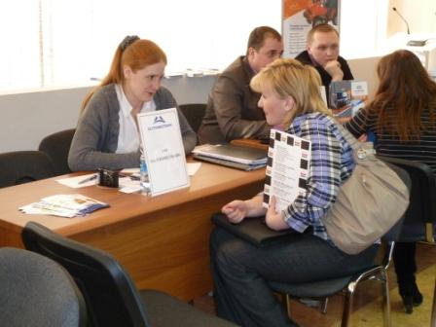
Генеральный партнер проекта
26 мая, 12.00 – 15.30: Ярмарка финансовых продуктов
Место проведения: «Дворец культуры металлургов»
Ярмарка финансовых продуктов – это:
Единая площадка, на которой представлены банки, лизинговые и страховые компании города, готовые проконсультировать предпринимателей;
Возможность сравнить представляемые для бизнеса продукты и выбрать наиболее оптимальный вариант
Ярмарка проводится в форме консультационного пункта с возможностью задать вопрос каждой организации - участнику
В ярмарке будут принимать участие:
ОАО «Меткомбанк»
ОАО «Уралсиб»
ОАО «Севергазбанк»
ОАО «Сбербанк России»
ОАО «Банк Москвы»
ОАО КБ «Северный кредит»
В ярмарке будут принимать участие:
ЗАО «Европлан»
ОАО «Росгосстрах»
Страховая компания «ВСК»
НП «Агентство Городского Развития»
ЗАО «Межрегиональная инвестиционная
компания»

Slide 7
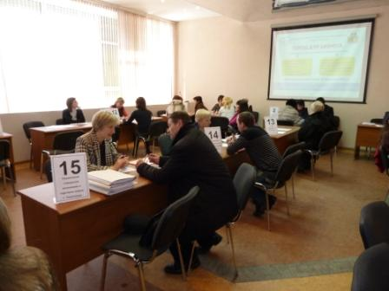
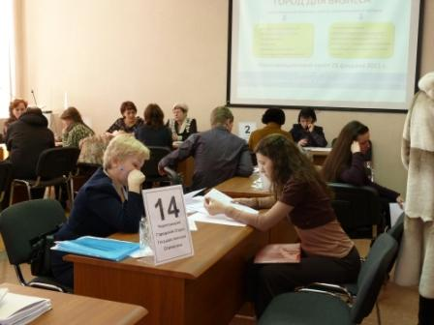
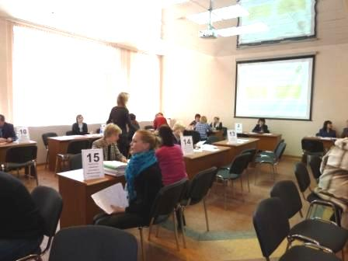
Генеральный партнер проекта
26 мая, 12.00 – 15.30: Консультационный пункт
Место проведения: «Дворец культуры металлургов»
Консультационный пункт – это
Единая площадка, на которой представлены специалисты контролирующих служб и администрации города, готовые проконсультировать предпринимателей по вопросам применения законодательства в сфере МСП и ведения бизнеса;
Возможность на одной площадке получить достоверную информацию по актуальным вопросам от высококвалифицированных специалистов
В качестве консультантов будут работать специалисты:
Роспотребнадзора
Ростехнадзора
Фонда социального страхования
Налоговой инспекции
Пенсионного фонда
Пожарного надзора
В качестве консультантов будут работать специалисты:
Управления охраны окружающей среды
Управления городской экономики и торговли
Управления муниципального заказа
Управления архитектуры
Комитета по управлению имуществом города

Slide 8
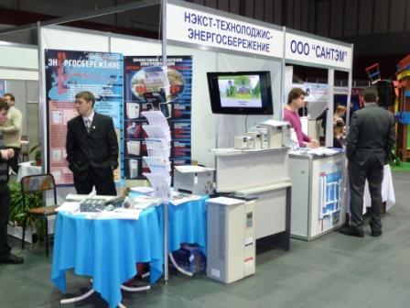
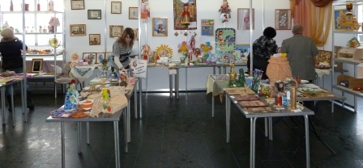
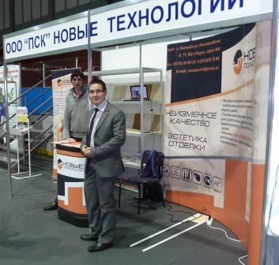
Генеральный партнер проекта
26 мая, 12.00 – 15.30: выставка участников программ финансовой поддержки «Путь к успеху»
Место проведения: «Дворец культуры металлургов»
Участники выставки:
Начинающие предприниматели, принявшие участие в программах поддержки бизнеса
Действующие предприниматели, участники программ финансовой поддержки
Цель выставки:
Продемонстрировать возможности программ поддержки малого и среднего бизнеса
Пропагандировать успешный опыт организации и ведения предпринимательской деятельности
Форма проведения:
Выставочные модули с возможность продемонстрировать/продать продукцию
Фотовыставка

Slide 9
Генеральный партнер проекта
26 мая, 15.00 торжественный прием мэра города
Место проведения: «Дворец культуры металлургов», зал торжеств
Цель мероприятия:
На высоком уровне отметить достижения и успехи лучших предпринимателей города
В рамках торжественного приема мэра города состоится:
Награждение лучших предпринимателей благодарностью мэра города
Основания для награждения:
За вклад в развитие социальной сферы города Череповца
За вклад в сохранение экологического благополучия города Череповца
За успешный синтез науки и бизнеса
За применение новейших технологий/материалов/техники в бизнесе
За вклад в сохранение исторического наследия города
За вклад в развитие культуры города
Награждение победителей и участников ежегодного конкурса «Бизнес-поколение»
Награждение СМИ за активное освещение вопросов развития малого и среднего бизнеса города Череповца
К участию в торжественном приеме мэра города приглашаются:
Предприниматели города, удостоенные благодарности мэра
Участники конкурса «Бизнес-поколение» 2011 года и прошлых лет
Лидеры общественных объединений предпринимателей
Представители администрации города
СМИ
Молодые предприниматели-члены «Клуба начинающих предпринимателей»

Slide 10
Генеральный партнер проекта
Ежегодный городской конкурс «Бизнес-поколение» (март – май 2011 г.)
Ежегодный городской конкурс проводится среди субъектов МСП, зарегистрированных на территории г. Череповца
Цель конкурса – выявить лучших предпринимателей, успешно развивающих свой бизнес, внедряющих инновационные разработки и принимающих активное участие в развитии экономики города.
Конкурс проводится по номинациям:
«Лучшее предприятие в сфере производства»
«Лучшее предприятие в сфере общественного питания»
«Лучшее предприятие в сфере торговли»
«Лучшее предприятие в сфере услуг»
«Лучшее предприятие в сфере социального предпринимательства»
«Новация года»
«Лучший начинающий предприниматель»
Победители конкурса получают дипломы мэра города и памятные подарки,
Лауреаты конкурса – дипломы мэра города
Участники конкурса – благодарственные письма за участие от мэра города
Номинанты оцениваются по критериям:
Социально-экономическая значимость бизнеса
Финансовая устойчивость компании
Социальная политика внутри компании
Исполнение обязательств перед бюджетом
Деловая активность

Slide 11
Генеральный партнер проекта
Участники ежегодного конкурса «Бизнес-поколение» в 2011 году
В номинации «Лучшее предприятие в сфере производства»
ООО «Мебельная фабрика «Золотой Ключик»
ЗАО «Мясоторг»
В номинации «Лучшее предприятие в сфере торговли»
ИП Карпова Светлана Ивановна
ООО «Билфорт»
ООО «Чикаго»
ООО «Сальве»
В номинации «Лучшее предприятие в сфере общественного питания»
ИП Баринский Олег Викторович (Кафе «4 сыра»)
ИП Баринская Мария Ивановна (Кафе «Бамбино»)
ООО «Ресторан «Арена»
ООО «Ресторан «Дача»
ООО «Ням-Ням»
В номинации «Лучшее предприятие в сфере услуг»
ИП Сапунова Т.В. (ногтевая студия «Креатюр»)
ООО «Русский Север-Череповец»
ООО «Санаторий-профилакторий «Ивушка»
ЧНОУ «Учебный центр Престиж»
ОАО «Панацея»
ИП Мокрякова В.П.
ООО «Гарант-сервис»
ООО «Вселена»
ООО «Медицинский центр «Забота и здоровье»
ООО «ВМИГ»
Официальный партнер конкурса «Бизнес-поколение»

Slide 12
Генеральный партнер проекта
Участники ежегодного конкурса «Бизнес-поколение» в 2011 году
В номинации «Новация года»
ООО «АнтаресЭнергоСистем»
ООО «Кред Плюс»
ООО «Ультракрафт»
ООО «Рециклинговая компания «ГРААЛЬ»
В номинации «Лучшее предприятие в сфере социального предпринимательства»
НОУ УЦ «Рост.ok!»
ООО «Агентство бытовых услуг «Мэри Поппинс»
В номинации «Лучший начинающий предприниматель»
ООО «Коммерческая лига»
ООО «Русские блины»
ИП Недайводина Н.А., студия флористики «Ирис-Ки»
ООО «Центр психологического развития «Источник»
ИП Попов Илья Михайлович
ООО «Грин-Агро 35»
ООО «Ривьера»
ИП Оларь Валерий Георгиевич
ИП Малеева Людмила Викторовна
ООО «Центр Наноинноваций»

Slide 13
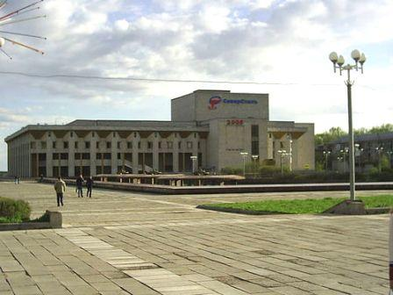
«Дворец культуры металлургов»-основное место проведения мероприятий
Преимущества проведения мероприятий во «Дворце культуры металлургов»:
Возможность на одной площадке провести разные по содержанию мероприятия (выставка, конференция, торжественной награждение)
Возможность сделать программу более насыщенной, показав успехи и достижения предпринимателей в форме выставки и наградить лучших в торжественной атмосфере
Генеральный партнер проекта
Официальный партнер конкурса «Бизнес-поколение»
Информационный партнер проекта

